Slide 1
Buchungssystem
Linus Eberhard & Sven Frei

Slide 2
Inhalt
Architektur
Implementation
Reflexion

Slide 3


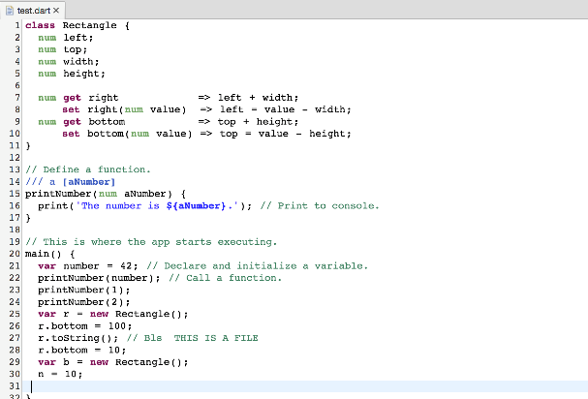

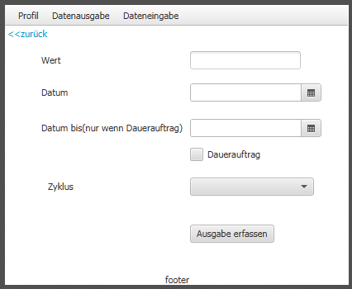

Architektur

Slide 4
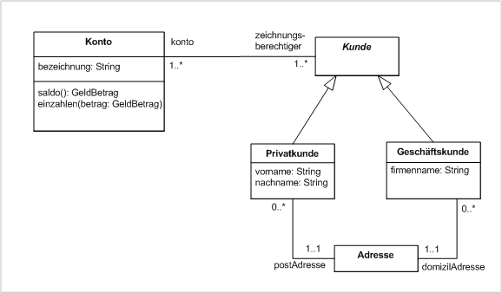

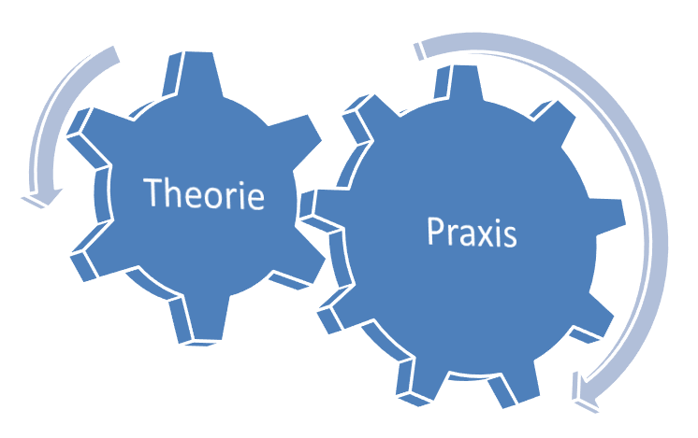
Implementation

Slide 5
Reflexion
Linus Eberhard
Sven Frei

